Slide 1
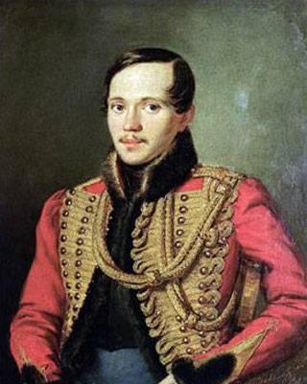
Жизнь и творчество
М.Ю Лермонтова
1814-1841

Slide 2
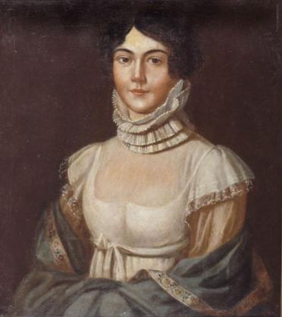
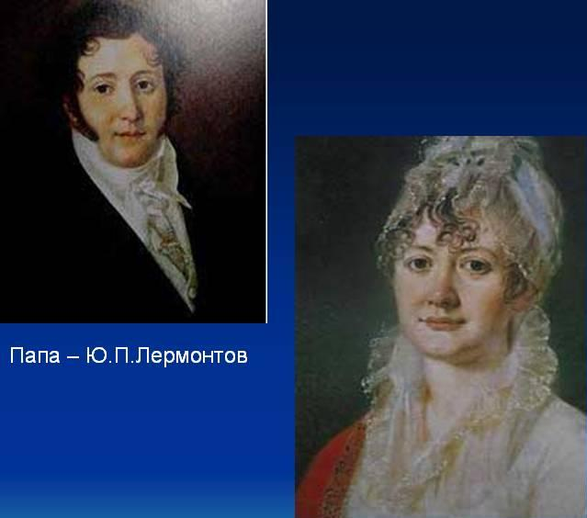
Мать Лермонтова, Мария Михайловна, натура романтическая и болезненная, училась в институте благородных девиц; отец- 27-летний отставной капитан из «захудалого» дворянского рода. Мать Марии была против брака. Они преодолели сопротивление матери. Эта борьба подорвала здоровье Марии Михайловне и, когда сыну исполнилось 3 года, она умерла.

Slide 3
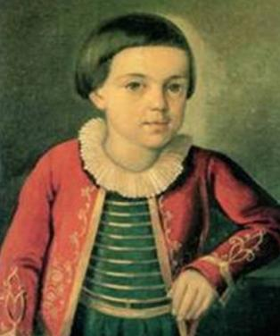
Воспитанием занялась бабушка,Е.А.Арсеньева,человек очень властный и строгий. Отец хотел увезти сына. Но она убедила его не делать этого, составив завещание, по которому все ее состояние должно было перейти к внуку, но с обязательным условием, что до совершеннолетия внук будет жить с ней.

Slide 4
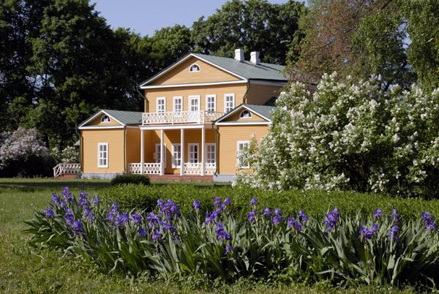
Тарханы…Половина жизни поэта прошло в этом имении. После смерти дочери Елизавета Арсентьевна велела сжечь дом, а на его месте построила новый, где ,по ее мнению, должно быть счастье.

Slide 5
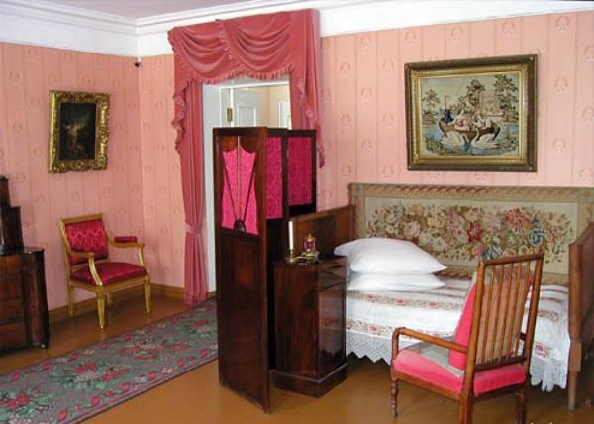
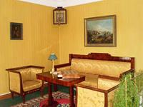
В Тарханах Михаил жил как богатый барчук, у него было несколько комнат, бабушка делала все, чтобы он мог учиться, развиваться физически.

Slide 6
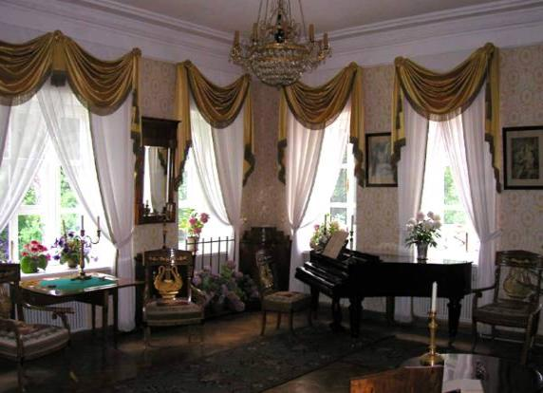
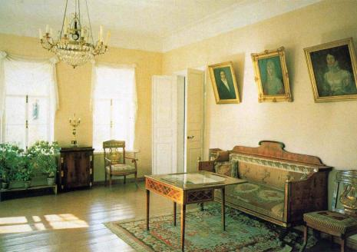

Slide 7
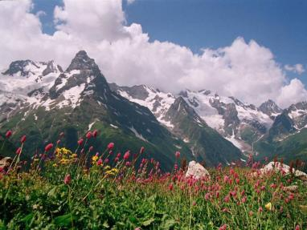
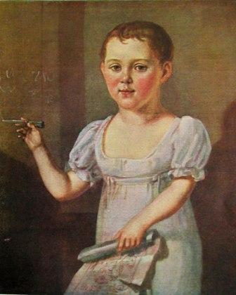
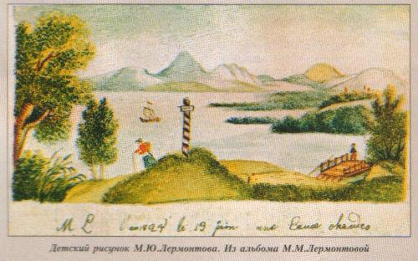
Бабушка постоянно возила внука на лечение в Пятигорск. Кавказская природа поразила мальчика. Он увидел снежные вершины гор, бьющие на Машуке серные источники, степь на десятки верст, бурные и быстрые реки.

Slide 8
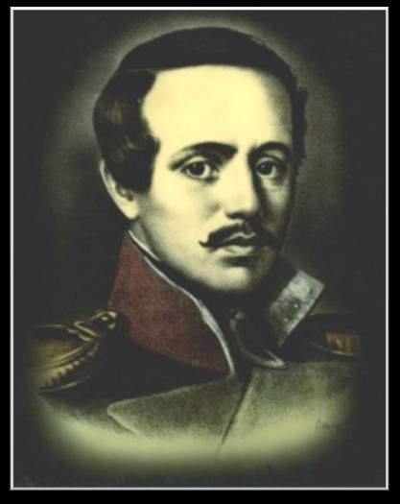
1 сентября 1827 года тринадцатилетний Лермонтов был зачислен в четвертый класс Московского благородного пансиона. Этой же осенью он увлеченно сочиняет стихи. Он создает более 50 стихотворений, занимается переводами
Лермонтов учился блестяще, отличался не только в гуманитарных науках, словесности и искусствах ,(он рисовал, играл на скрипке)но и в математике.
1830 год…Лермонтов-студент Московского университета. Но учеба в ВУЗе не задалась. Его не устраивали преподаватели, и в 1823 году он был уволен по собственному прошению.
Из воспоминаний

Slide 9
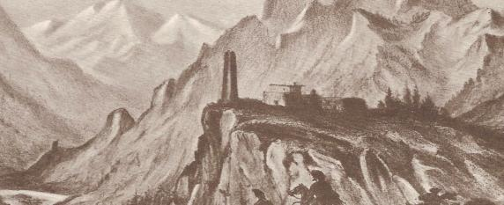
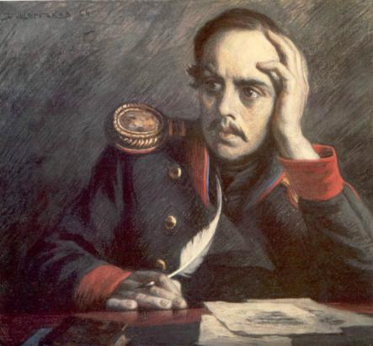
После смерти А.Пушкина Лермонтов написал стихотворение «На смерть поэта».Пробыв под арестом несколько дней, он был направлен в драгунский полк, который находился на Кавказе, где шла война с горцами.
Тебе,Кавказ,
суровый край земли,
я посвящаю снова стих небрежный.
Как сына ты его благослови
И осени вершиной белоснежной;
От юных лет к тебе мечты мои
Прикованы судьбою неизбежной,
На севере, в стране тебе чужой,
Я сердцем твой-всегда и всюду твой!

Slide 10
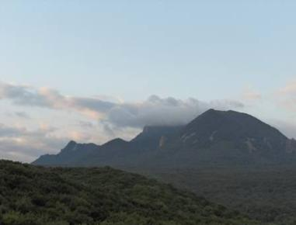
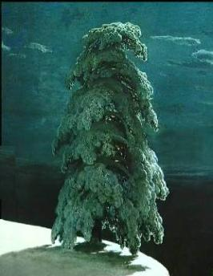
УТЕС
Ночевала тучка золотая
На груди утеса-великана;
Утром в путь она умчалась рано,
По лазури весело играя;
Но остался влажный след в морщине
Старого утеса. Одиноко
Он стоит, задумался глубоко,
И тихонько плачет он в пустыне.

Slide 11
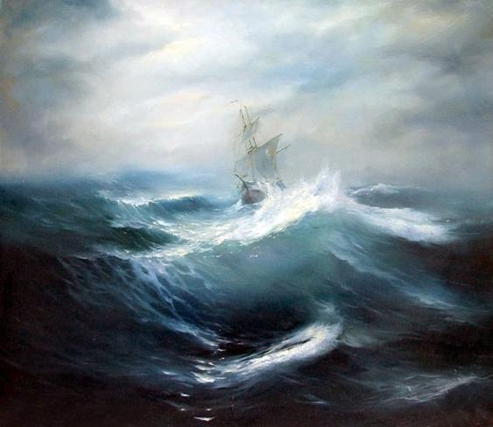
ПАРУС
Белеет парус одинокой
В тумане моря голубом!..
Что ищет он в стране далекой?
Что кинул он в краю родном?..
Играют волны - ветер свищет,
И мачта гнется и скрыпит...
Увы! он счастия не ищет
И не от счастия бежит!
Под ним струя светлей лазури,
Над ним луч солнца золотой...
А он, мятежный, просит бури,
Как будто в бурях есть покой

Slide 12
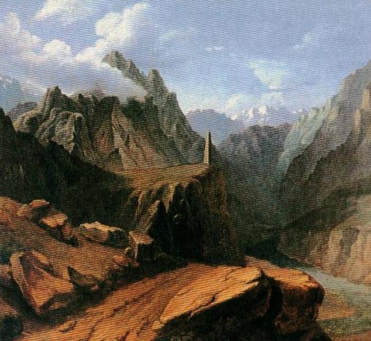

За свои вольнолюбивые ,бунтарские стихи, за резкий характер М.Ю.Лермонтова недолюбливали в обществе. Вокруг него, особенно в последний год жизни, все туже затягивалась петля интриг-гнусных,страшных.
Подножие горы Машук хранит страшную тайну: в сильный дождь состоялась дуэль между Мартыновым и Лермонтовым.
Великий поэт был убит.А он даже не выстрелил, подняв вверх дуло пистолета, тем самым показав, что стрелять не намерен.
«Туда ему и дорога»-сказал император, узнав о гибели поэта

Slide 13
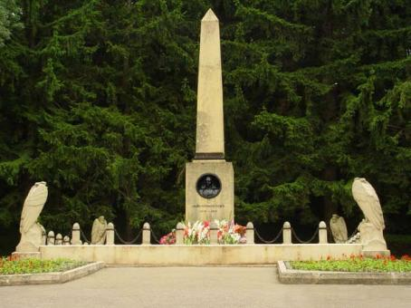
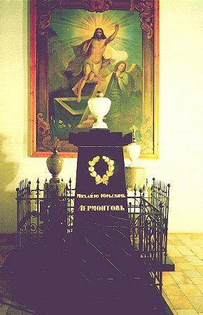
Белел вдали Эльбрус. Тело великого русского поэта принял скалистый Машук, по склонам которого он взбирался некогда мальчиком…Но эта могила оказалась временной: бабушка выхлопотала разрешение перевезти прах внука в Тарханы. Гроб установлен в фамильном склепе.

Slide 14
Лермонтов прожил такую короткую жизнь, что нельзя не поразиться тем фактам, что он успел создать огромный литературный мир и сделаться величайшим русским поэтом, равным Пушкину .Слава Лермонтова имеет свои особенности. И стихи, и проза его прежде всего ставят читателя как бы перед самим собой ,заставляют задуматься о себе, о своем месте в обществе, в мире. Он зажигает душу стремлением к добру,красоте,к жизни, к умению противостоять бурям жизни.

